Slide 1
Zvládání konfliktních situací
Mgr. Zuzana Kročáková

Slide 2
podmínky pro získání zápočtu
1. DOCHÁZKA
toleruji jednu absenci z libovolných důvodů, jakákoli další absence musí být nahrazena
zadání náhrady si vyžádáte e-mailem nejpozději do 1 týdne od nahrazované absence; náhradní práce bude tematicky i časově adekvátní rozsahu nahrazované hodiny.

Slide 3
podmínky pro získání zápočtu
2. aktivní práce v semináři – vstupy do diskuse, otázky, prezentace názorů a zkušeností…
3. plnění a odevzdávání či prezentace domácích úkolů
4. napsání zápočtového testu
(5 otevřených otázek)

Slide 4
cíl předmětu
Na konci kurzu bude student schopen:
porozumět a vysvětlit základní principy a zdroje problémů v mezilidské komunikaci, komunikaci ovlivněné stresem a předsudky, komunikačními šumy atp.
použít teoretické poznatky při chápání, interpretaci a řešení vlastních osobních i pracovních i konfliktů ve svém okolí
použít své znalosti při prevenci patologických komunikačních taktik (manipulace, komunikační fauly atp.) vedoucích ke vzniku konfliktních situací

Slide 5
cíl předmětu
Naučit se přemýšlet o konfliktu jako o situaci, která má své příčiny, průběh a následky, a všechny tyto složky můžeme jako účastník konfliktu ovlivnit.

Slide 6
základní témata
Komunikace, teorie komunikace
Zdravá komunikace, patická komunikace, komunikace pod vlivem stresu
Konflikt, typy konfliktu, cyklus konfliktu, strategie práce s konfliktem.
Řešení konfliktu, prevence konfliktu.

Slide 7
1. domácí úkol
Na základě své praxe a zkušeností (žákovských i učitelských) a inspirováni „základními tématy“, formulujte 4 otázky/témata, kterými byste se chtěli na semináři zabývat.
Uvítám, budou-li formulace otázek co nejkonkrétnější a postavené na nějaké situaci a zkušenosti.

Slide 8
Co je konflikt?
Rozpor dvou či více názorů na danou situaci, problematiku
Když se dva hádají
Střet zájmů
Problematická situace vzniklá mezi dvěma a víc osobami, která může mít různá řešení.
Střet dvou protichůdných tendencí (psy)

Slide 9
Co provází konflikt?
Emoce
Komunikace
Jednání, chování
Prohra, vítězství?
Strategie řešení
Redefinice vztahu
Věcná složka! Nemusí být zřejmá
Uklidnění, ústup, vystřízlivění

Slide 10
Příčiny konfliktů
Zjevné – záminka
Skryté – důvody: proč? Proč? Proč?
Nedodržení pravidel
Očekávání – nenaplnění, neporozumění
Jednání v dobré víře – nepochopené či nepřijaté
Nedorozumění, neporozumění
Nepřiznání chyby
Hájení si pozice, teritoria
atd….

Slide 11
1. domácí úkol
Co nejpodrobněji popište nějaký konflikt ze školního prostředí.
příčina – zjevná x skrytá
postoje zúčastněných
průběh – komunikace, emoce
zakončení - řešení

Slide 12
KONFLIKTY LZE ŘEŠIT:
násilím – verbálním či fyzickým či psychickým – výsledek i proces závisí na moci – vždy poškozuje vztahy – tlak vyvolává protitlak (destruktivní) – často je vybojována jen „pozice“, problém není vyřešen
pasivitou – vyčkávání či záměrné nicnedělání, aby „se“ to vyřešilo
náhodnou volbou – účastníci kontrolují proces, ale nemají vliv na výsledek

Slide 13
KONFLIKTY LZE ŘEŠIT:
delegováním – konflikt řeší „zástupce/i“ (autorita, kompetentní, emočně nezúčastněný), omezen vliv na výsledek
jednání s facilitací, mediací – vyjednávání za pomoci třetí osoby, jejímž úkolem je usnadnit dosažení řešení, dohody
přímým jednáním – řešení problému diskusí, obě strany mají kontrolu nad procesem i výsledkem

Slide 14
SPOR X PROBLÉM
PROBLÉM - čistě věcně vedený konflikt zájmů. Společná práce na nejlepším řešení. (Prodávající chce vydělat a kupující ušetřit.)
SPOR - konflikt zájmů komplikovaný emocemi. Minimálně jedna strana nechce slyšet o nejlepším řešení, ale bez ustání protlačuje řešení své (kde není vůle, není ani cesty).
ČISTÝ SPOR – bez věcného jádra, hádky pro hádky. Příčina leží čistě ve vztazích nebo v neschopnosti domluvy. Tahanice o konkrétní věc jsou jen zástupné a umožňují střetávání, o které tady jde především. („italské manželství“)

Slide 15
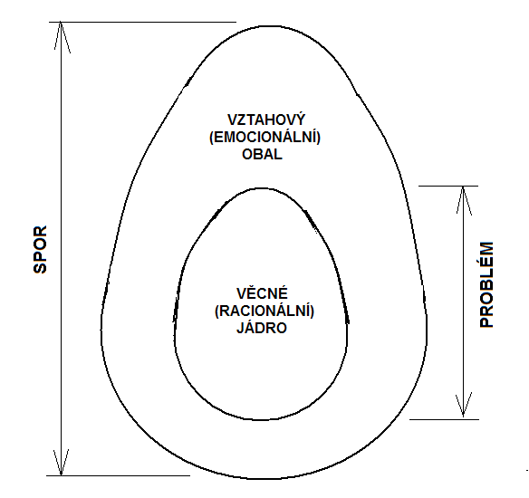
SPOR + PROBLÉM
konflikt

Slide 16
ŘEŠENÍ SPORŮ
U sporů je nejprve nutné oddělit lidi a věc (depersonifikovat jej), převést spor na problém. Podstata depersonifikace není v potlačení nahromaděných vášní, ale v přiznání jejich existence a uznání jejich legitimity („Chápu, že se teď můžete cítit rozhořčen.“). Souvisí s poznáváním vidění protistrany (za pomoci empatie a aktivního naslouchání).

Slide 17
POSTUP ŘEŠENÍ
1. ŘEŠENÍ SPORU
⬇
2. ŘEŠENÍ PROBLÉMU
⬇
3. ROZHODOVÁNÍ
⬇
4. REALIZACE
⇨převedení sporu na problém postupným oddělením lidských a věcných aspektů
⇨hledání možných řešení věcných a lidských aspektů konfliktu
⇨výběr optimálního řešení z nalezených možností
⇨uskutečnění vybraného řešení

Slide 18
VYJEDNÁVACÍ STYLY
Rozdělení podle toho, co vyjednávající považuje za kritérium úspěchu.

Slide 19
KOMPETITIVNÍ VYJEDNÁVÁNÍ
výhra, vlastní vítězství ⇨
soupeření formou diskuse; strany taktizují, aby byl výsledný kompromis co nejblíže jejich vlastním zájmům; kompetitivní vyjednávání staví účastníky proti sobě – čím víc jeden získá, tím víc druhý ztratí

Slide 20
KOOPERATIVNÍ VYJEDNÁVÁNÍ
vztahy, oboustranná spokojenost ⇨
pochopení, že zisku se dá dosáhnout nejen na úkor druhé strany, snaha o uspokojení zájmů obou stran; závisí na invenci a dobré vůli jednajících, je potřeba odkrýt zájmy; dohoda bývá velmi stabilní, obě strany cítí spoluzodpovědnost za její uskutečnění

Slide 21
PRINCIPIÁLNÍ VYJEDNÁVÁNÍ
pravda, objektivní spravedlnost ⇨
zaměření se na věcnou podstatu problému, koncentrace na vyřešení čistého problému bez taktizování, emoční zátěže, ulpívání na detailech; vyjednávání vedené argumenty a stále se vracející k věci (Co to konkrétně znamená? Jak jsi k tomu došel? Jsou nějaké jiné možnosti?)

Slide 22
NESTABILNÍ STYLY
VIRTUÁLNÍ VYJEDNÁVÁNÍ = „tanečky“, které nevedou k žádnému výsledku; neschopnost či záměr nepřivést spor ke konci; vypadá to, že se něco řeší, ale nedochází k posunu
DESTRUKTIVNÍ jednání = snaha o ztráty na obou stranách; často když jedna strana výrazně posílí
OBĚTAVÉ jednání = altruismus preferující zisk druhé strany; je potřeba rozpoznat, co za ním je

Slide 23
domácí úkol na Velikonoce
Nastudovat či oprášit EGO STAVY z transakční analýzy E. Berneho (rodič –dospělý – dítě) a dát je do souvislosti s konfliktní komunikací

Slide 24
komunikační pozice (ego stavy)
RODIČ
DOSPĚLÝ
DÍTĚ
Erich Berne – transakční analýza

Slide 25
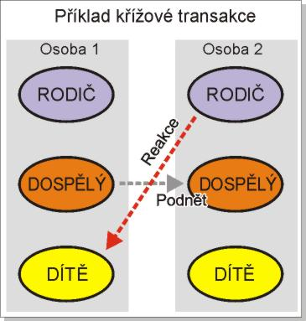
doplňková transakce
křížová transakce

Slide 26
OK stavy
Já jsem OK. Ty jsi OK.
Já jsem OK. Ty nejsi OK.
Já nejsem OK. Ty jsi OK.
Já nejsem OK. Ty nejsi OK.

Slide 27
dú
Napište krátký dialog mezi učitelem a studentem, v němž učitel studentovi něco vytýká a jedná z pozice dospělý, student zareaguje z pozice dítěte, ale učitel se pokusí situaci vrátit do transakce dospělý – dospělý.
Úkol zpracujte tak, aby bylo možné ho odevzdat.

Slide 28
Destruktivní přístupy v konfliktu
Vracet se do minulosti, otvírat uzavřené
Upozorňování na nedostatky druhého nesouvisející s předmětem sporu
Zesměšňování
Vyhrožování něčím, co nemůžete, nechcete splnit
Mlčení
Vyhýbání se sporu, permanentní odsouvání

Slide 29
Destruktivní přístupy v konfliktu
Verbální útoky
Fyzické napadení
Ego stav rodič a dítě
Manipulace
Překrucování řečeného, demagogie
Zveličování nepodstatného
Vytrhávání z kontextu
…

Slide 30
Manipulace
= Maniplativní sebeprosazení
Jak působí?
Čeho manipulátor využívá? Na čem je manipulace založena?
Proč je dlouhodobě škodlivá?

Slide 31
kontramanipulace
Zamlžování, neurčité odpovědi
Potvrzení manipulátorova stanoviska jako něčeho, co vám nevadí
Otázky k věcné složce manipulátorových námitek – A co tím myslíš? Chceš mi říct, že…? Proč mi to říkáš? Co si z toho mám vzít? Co znamená, když říkáš…?

Slide 32
Zpětná vazba
Vizte hand-outy ve studijních materiálech

